Slide 1
Como escribir para la web
Capítulo 3
Sebastián Vásquez Pareja
Simón Villegas Sánchez

Slide 2
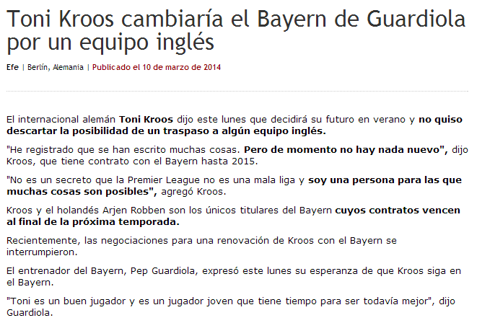
Nivel Básico

Slide 3
Esta noticia pertenece al nivel básico porque está realizada según la estructura de la pirámide invertida llevando un lead, cuerpo y detalles. Se realiza un ejercicio de jerarquización de la información y tiene un contenido lineal.
Enlace: http://www.elcolombiano.com/BancoConocimiento/T/toni_kroos_cambiaria_el_bayern_de_guardiola_por_un_equipo_ingles/toni_kroos_cambiaria_el_bayern_de_guardiola_por_un_equipo_ingles.asp

Slide 4
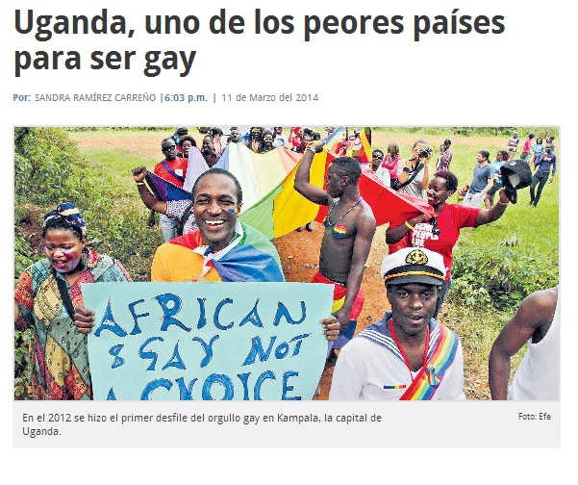
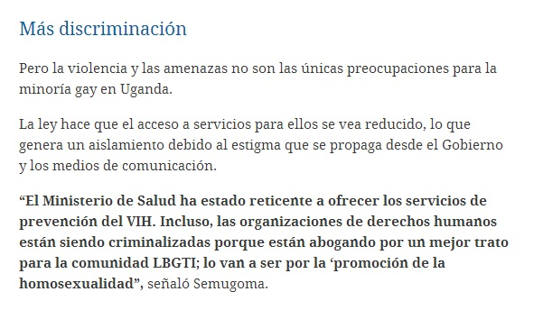
Segundo nivel

Slide 5
Esta noticia pertenece al segundo nivel puesto que está dividida en bloques temáticos que conservan cierta independencia entre párrafos.
Enlace: http://www.eltiempo.com/mundo/africa/ley-antigay-en-uganda-frica-_13636646-4

Slide 6
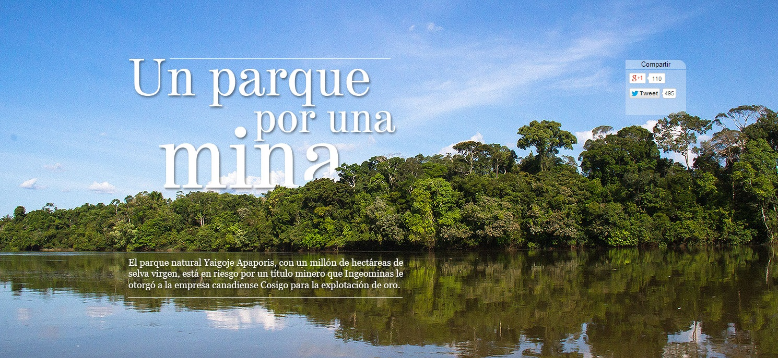
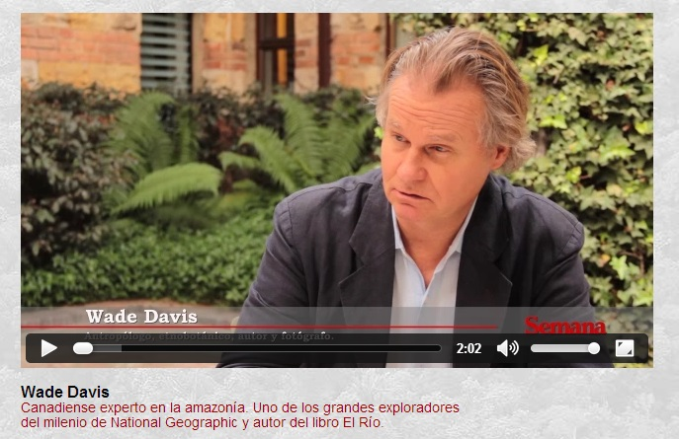
Tercer nivel

Slide 7
Este trabaj0 pertenece al tercer nivel, porque maneja hipertextualidad en sus contenidos y se aprovecha de todas las alternativas que ofrece la web para su presentación, tales como audio, videos e interacción por redes sociales.
Enlace: http://www.semana.com/especiales/parque-apaporis-mina/index.html

